Slide 1
MASTER EN SANTE
Dividende démographique
Séance 3 : Relation dividende démographique avec les questions sociales et économiques (santé, éducation et économie)
Dramane Boly
PhD, Démographie
bolydramane@yahoo.fr

Slide 2
Plan de la présentation
Dividende démographique et économie
Dividende démographique et capital humain (éducation/santé)

Slide 3
Dividende démographique et économie
Des études (notamment Bloom, Canning et al. 2000) ont montré que le dividende démographique consécutif à la baisse de la fécondité entre 1962 et 2002 a contribué de façon significative au miracle économique de la Corée du Sud.
Paes de Barros et al. (2000) ont montré que l’effet de la baisse de fécondité au Brésil a été l’équivalent d’une croissance économique de 0,7% du PIB par habitant chaque année.
La proportion de la population en âge de travailler et l'espérance de vie influencent positivement la croissance économique tandis que la croissance de la population a une influence négative

Slide 4
Dividende démographique et économie
Sur le plan économique, le dividende démographique se manifeste par trois canaux : le marché du travail, l’épargne et le capital humain.
En effet, la transition démographique débute par une baisse de la mortalité (donc une augmentation de l’espérance de vie) pendant que la fécondité reste toujours élevée. Les générations nées au cours de cette phase atteignent massivement l’âge actif (surtout entre 20 et 54 ans) et entrainent une diminution du ratio de dépendance et une augmentation de l’offre de travail.
Une fécondité plus faible implique une croissance plus faible de la population et donc une augmentation du ratio capital/travail dans le modèle standard de Solow. Elle entraine ensuite une diminution du taux de dépendance démographique c’est-à-dire une augmentation du rapport entre population en âge de travailler et population totale.

Slide 5
Dividende démographique et économie
De plus, la famille réduite représente une opportunité pour les femmes de participer au marché du travail puisque avec la baisse du nombre d’enfants par famille, les jeunes filles ont plus de chances d’être éduquées donc de trouver du travail car leur productivité augmente.
En outre, l’amélioration de l’espérance de vie résultant de la baisse de la mortalité encourage les adultes à épargner. Aussi, la baisse de la mortalité infantile entraine une amélioration du capital humain à travers des changements d’attitudes en termes d’éducation, de retraite et de statut de la femme. Sachant que leurs enfants pourront vivre longtemps pour bénéficier de leurs investissements, les parents sont encouragés à investir davantage sur l’éducation de leur descendance.

Slide 6
Dividende démographique et économie
En guise de conclusion partielle,
De nombreux pays en développement, notamment en Amérique Latine et en Asie, bénéficient aujourd’hui de cet avantage. Ils ont en effet récemment connu une baisse de leur taux de fécondité et comptent désormais une forte proportion de jeunes et d’actifs au sein de leur population, ce qui a permis de multiplier le produit intérieur brut (PIB) par habitant par sept en Asie et par deux en Amérique latine.
De nombreuses jeunes économies africaines et asiatiques ont désormais la possibilité d’accélérer leur développement et leur transformation, à condition de former et d’autonomiser rapidement les populations jeunes et en âge de travailler et de leur offrir les moyens de trouver un emploi.

Slide 7
Dividende démographique et économie
En cas de réussite, cette génération importante disposera, en vieillissant, d’une épargne et de richesses plus conséquentes lui permettant de se protéger et d’investir dans la génération suivante. Ce phénomène est parfois dénommé le deuxième dividende

Slide 8
Dividende démographique et capital humain (éducation/santé)
Le dividende démographique est, toujours d'après l'ONU, le moment idéal pour « investir dans la santé et l'éducation », c'est-à-dire dans le « capital humain », à un moment où le rapport entre les bénéficiaires des systèmes de santé et d'éducation sont les moins nombreux par rapport à ceux qui le financent.
Investir dans l’éducation primaire, secondaire et tertiaire de haute qualité ainsi que dans la formation professionnelle est indispensable pour créer une main-d’œuvre qualifiée et efficace capable de répondre aux besoins croissants de l’économie nationale

Slide 9
Dividende démographique et capital humain (éducation/santé)
L'amélioration de la scolarisation dans l'enseignement secondaire donne aux jeunes les compétences nécessaires pour rejoindre une population active mondiale compétitive et accélère la progression vers le dividende de la réussite scolaire.

Slide 10
Dividende démographique et capital humain (éducation/santé)
Quand les garçons et les filles ont un accès égal à l’éducation, la croissance économique accélérée est possible. Dans le cas des filles, l’éducation, surtout au niveau secondaire, contribue à accroître la baisse de la fécondité. L’enseignement secondaire contribue à retarder le mariage des filles et la première grossesse et ouvre de nouvelles possibilités pour les femmes au-delà de leur rôle traditionnel à la maison. Les femmes qui se marient plus tard ont tendance à avoir moins d’enfants que les femmes qui se marient à un jeune âge.

Slide 11
Dividende démographique et capital humain (éducation/santé)
Des études indiquent que dans les pays d’Afrique à forte fécondité et ayant une faible moyenne d’âge au moment du mariage, la croissance future de la population pourrait être ralentie de 15 à 20 pourcent en retardant le mariage et la maternité de cinq ans. Les données indiquent également que l’éducation est étroitement liée à la maternité et à la taille souhaitée de la famille. Une étude récente de 30 pays africains montre que les femmes ayant fait des études secondaires ou supérieures ont en moyenne une fécondité plus faible que les femmes sans instruction (3,4 vs. 6,3 naissances par femme). Ceci est également vrai pour la taille désirée de la famille (3,7 vs. 5,6 naissances par femmes). Ainsi, l’éducation a pour effet à la fois de réduire la fécondité et de modifier les normes sociales liées à la procréation.

Slide 12
Dividende démographique et capital humain (éducation/santé)
Quand les garçons et les filles ont un accès égal à l’éducation, la croissance économique accélérée est possible. Dans le cas des filles, l’éducation, surtout au niveau secondaire, contribue à accroître la baisse de la fécondité. L’enseignement secondaire contribue à retarder le mariage des filles et la première grossesse et ouvre de nouvelles possibilités pour les femmes au-delà de leur rôle traditionnel à la maison. Les femmes qui se marient plus tard ont tendance à avoir moins d’enfants que les femmes qui se marient à un jeune âge. Des études indiquent que dans les pays d’Afrique à forte fécondité et ayant une faible moyenne d’âge au moment du mariage, la croissance future de la population pourrait être ralentie de 15 à 20 pourcent en retardant le mariage et la maternité de cinq ans.

Slide 13
Dividende démographique et capital humain (éducation/santé)
Les données indiquent également que l’éducation est étroitement liée à la maternité et à la taille souhaitée de la famille. Une étude récente de 30 pays africains montre que les femmes ayant fait des études secondaires ou supérieures ont en moyenne une fécondité plus faible que les femmes sans instruction (3,4 vs. 6,3 naissances par femme). Ceci est également vrai pour la taille désirée de la famille (3,7 vs. 5,6 naissances par femmes). Ainsi, l’éducation a pour effet à la fois de réduire la fécondité et de modifier les normes sociales liées à la procréation.

Slide 14
Dividende démographique et capital humain (éducation/santé)
Lorsque les parents voient leurs enfants survivre et prospérer, ils reconnaissent l’intérêt d’une plus petite famille et sont prêts à dépenser plus pour la santé et l’éducation de leurs enfants. Les investissements pour la survie des enfants jouent un rôle clé dans le déclenchement et le maintien des niveaux de fertilité.
Quand les décès infantiles et juvéniles diminuent, le désir d’une famille plus petite et la demande de planification familiale augmente. Dans de nombreux pays d’Afrique, les couples désirent encore avoir des familles nombreuses, en partie à cause de la forte inégalité de l’amélioration de la survie des enfants. Alors que la plupart des pays africains ont fait de grands progrès dans la survie des enfants au cours de la dernière décennie, parmi les ménages les plus pauvres, les taux de mortalité infantile sont encore près du double du taux de celui des ménages les plus aisés. En conséquence, les taux de fécondité sont également deux fois plus élevés chez les ménages pauvres d’Afrique que chez les ménages riches. La persistance de l’inégalité reflète la nécessité de faire en sorte que les pauvres aient accès à des interventions de survie des enfants ainsi qu’à des programmes planification familiale, afin de faciliter davantage la transition démographique nécessaire à la croissance économique accélérée.

Slide 15
Dividende démographique et éducation/santé
Le recul de la fécondité peut améliorer l’éducation à travers plusieurs mécanismes, dont la réduction de l’incidence des abandons scolaires liés à une grossesse, la diminution de la taille des cohortes et des fratries ou encore la baisse du taux de dépendance. Cette vision sera confortée par les résultats d’études montrant des corrélations inverses entre fécondité et scolarité ou par l’expérience de l’Asie et de l’Amérique latine qui ont, semble-t-il, bénéficié d’un dividende éducatif pendant leur transition.

Slide 16
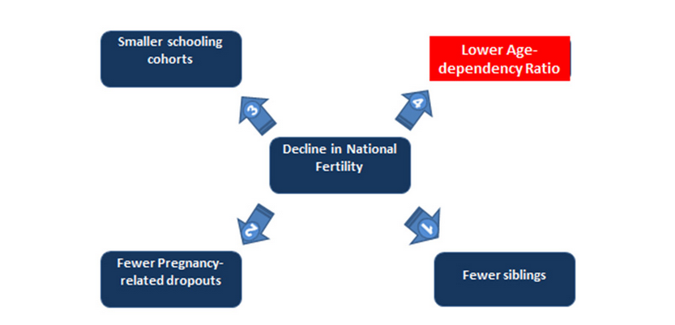
Dividende démographique et éducation/santé

Slide 17
Dividende démographique et éducation/santé
Pour les plus circonspects, théorie et corrélations ne suffisent pas. Les indispensables liens de cause à effet ne sont guère étayés par des données concluantes, du moins à une échelle et un degré d’agrégation autorisant à affirmer avec certitude certaines généralités sur la région. Faute de données idéales, des méthodes de décomposition permettent d’apprécier de manière pragmatique le dividende éducatif, en s’intéressant aux gains mécaniques des dépenses publiques d’éducation par enfant liés à l’évolution de la structure par âge d’un pays. Cette approche est pratique à deux égards : premièrement, elle repose sur des statistiques largement disponibles ; et, deuxièmement, les calculs sont transparents car fondés sur une relation mathématique simple associant les dépenses publiques d’éducation par enfant, le revenu national, la part du revenu allouée à l’éducation et la population en âge d’être scolarisée.

Slide 18
Dividende démographique et éducation/santé
Cette approche est au cœur d’un travail de la Banque mondiale pour estimer les gains des dépenses publiques d’éducation par enfant observés entre 1990 et 2010 dans plusieurs pays d’Afrique et dont les grandes conclusions sont les suivantes : l’étude a trouvé des éléments attestant de l’émergence d’un dividende éducatif dans la région, ce qui confortera les optimistes. Pour l’Afrique subsaharienne, les dépenses moyennes par enfant ont augmenté, de 96 à 198 dollars, les gains étant plus importants dans les pays à l’avant-garde de la transition de la fécondité. L’Afrique australe (hors Zimbabwe) a ainsi enregistré une progression moyenne de 75 % de la valeur des dépenses publiques d’éducation, 26 à 70 % de ces gains découlant d’une baisse du taux de dépendance. Les transitions de la fécondité pouvant par ailleurs influer sur l’éducation par d’autres canaux, le dividende éducatif total devrait être plus important que ne l’estime ce travail.

Slide 19
Dividende démographique et éducation/santé
Le rapport avance quatre observations, qui corroboreront la vision des plus circonspects : la croissance économique et les engagements budgétaires sont aussi importants que le taux de dépendance. Là où les gains de dépenses par enfant sont les plus marqués, ce résultat s’explique par une relation équilibrée entre baisse du taux de dépendance, croissance économique et engagement de l’État en faveur de l’éducation ;
ces gains sont variables et sélectifs dans la manière dont ils renforcent les inégalités éducatives entre pays. De tels écarts peuvent également apparaître au sein d’un pays, sur fond d’inégalités importantes et croissantes des taux de natalité et en fonction de l’évolution du coût de l’enseignement secondaire ;

Slide 20
Dividende démographique et éducation/santé
l’approche par la décomposition privilégie les gains sur le plan des intrants scolaires par élève et non en fonction des résultats scolaires effectifs. L’amélioration des intrants ne peut à elle seule garantir l’obtention de meilleurs résultats et l’impact de cette corrélation varie d’un pays à l’autre ;
les dividendes attendus n’ont rien d’automatique, surtout là où la transition piétine depuis quelques années. Pour se concrétiser, un tel dividende doit aller de pair avec un recul rapide, durable et général de la fécondité et des incitations constantes à investir dans l’éducation.

Slide 21
Dividende démographique et éducation/santé
Globalement, les pays africains à l’avant-garde de la transition des taux de fécondité semblent déjà bénéficier d’un début de dividende éducatif qui n’a rien d’universel et qui ne sera en aucun cas systématique. Pour y parvenir, il va falloir opter pour des politiques démographiques et éducatives volontaristes incitant les familles à renoncer aux grandes fratries au profit d’investissements accrus dans l’éducation

Slide 22
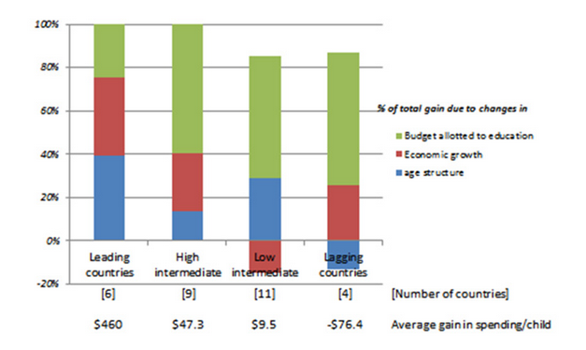
Dividende démographique et éducation/santé

Slide 23
Merci de votre attention

